Slide 1



Đồ Họa Máy Tính
Báo Cáo Cuối Kỳ
Đề tài: ĐỒ HỌA 3D
Lớp: CS105.N21.KHCL
Giảng viên: ThS. Cáp Phạm Đình Thăng
Nhóm: Chu Kỳ Buông Ars

Slide 2
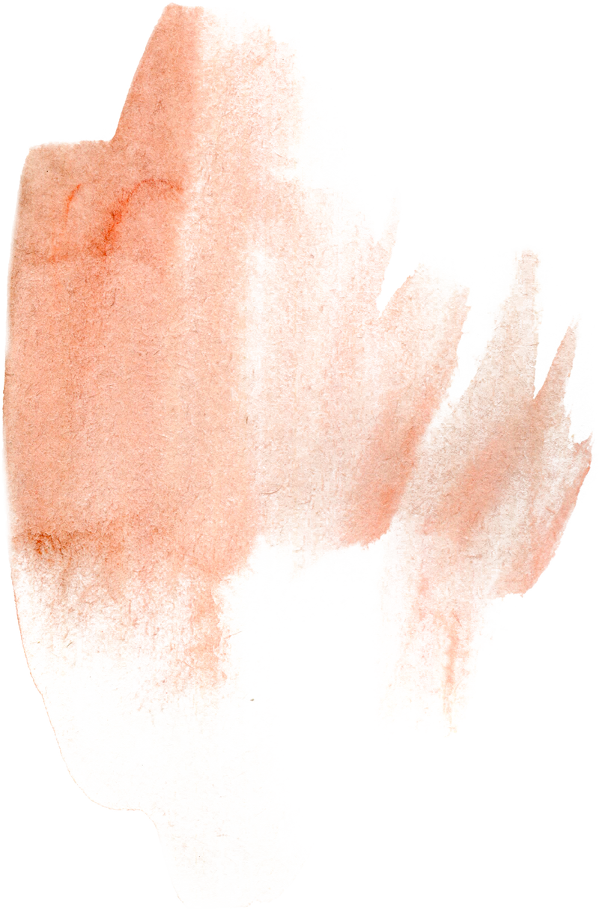



Thành viên nhóm
20522183
Phạm Thụy Ý Vy
20521583
Nguyễn Tú Luân
20521568
Nguyễn Hoàng Long

Slide 3


Nội dung
1
2
3
4
Tổng quan
Các chức năng
Demo
Kết luận
1

Slide 4


1. TỔNG QUAN
2

Slide 5

Tổng quan
Ngôn ngữ
Hình Thức
HTML, Javascript, CSS
Website
Phần mềm sử dụng
Thư viện
Visual Studio Code
Three.js, math
3

Slide 6


2. CÁC CHỨC NĂNG ĐỒ ÁN
4

Slide 7


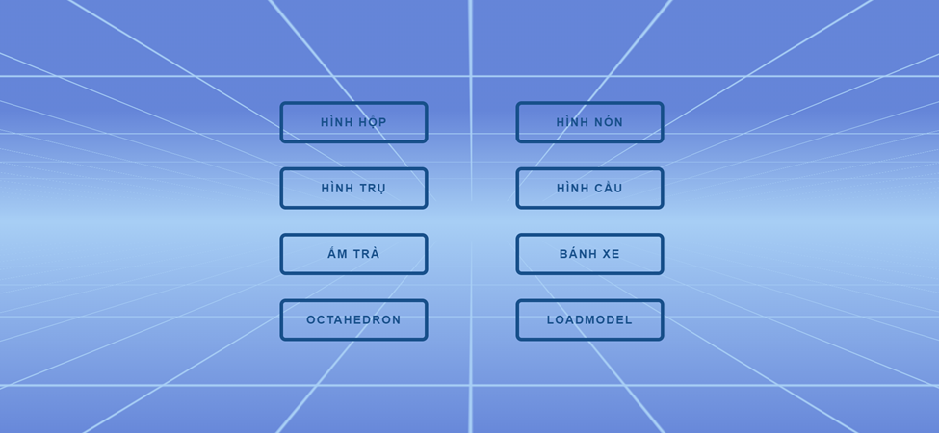

Vẽ các khối hình cơ bản
5

Slide 8
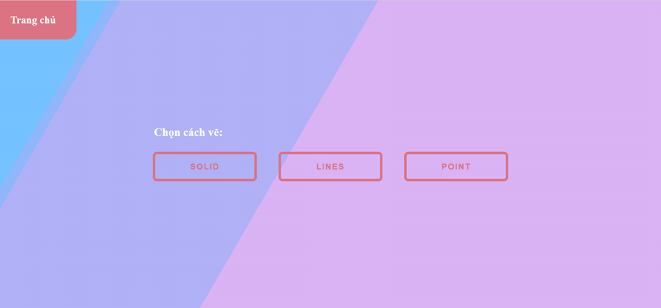
Các khối hình được vẽ theo
6

Slide 9
Các chức năng cơ bản
Thực hiện chiếu phối cảnh, tăng giảm các toạ độ x,y,z near, far.
Áp dụng phép biến đổi Affine cơ sở trên các khối hình cơ bản: Cho phép chọn các phép biến đổi và thực hiện thao tác bằng sự kiện chuột hoặc bàn phím.
Chiếu sáng đối tượng.
Texture: Thực hiện texture mapping với các khối hình vẽ theo solid và mặt phẳng.
Animation: Các khối hình tự xoay quanh trục x, y hoặc z.
7

Slide 10
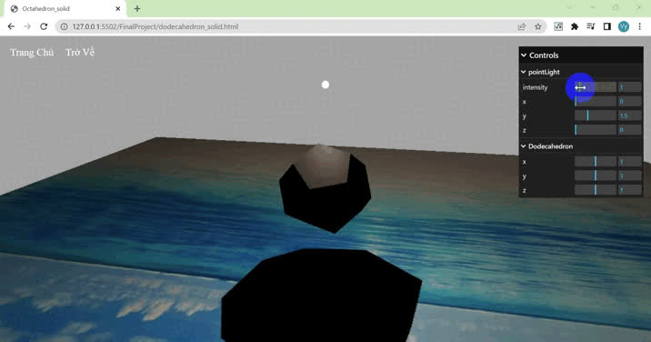
Solid
8

Slide 11
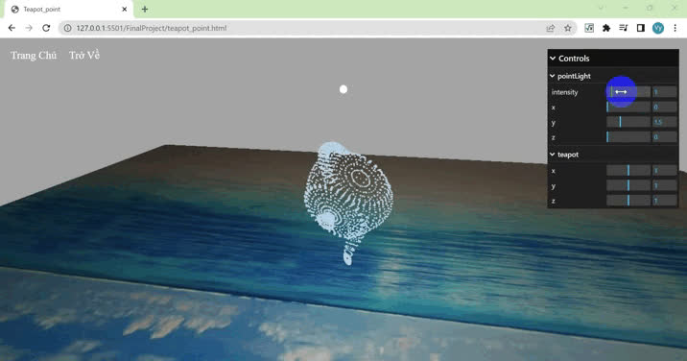
Point
9

Slide 12
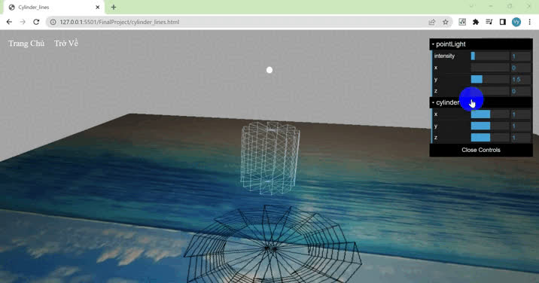
Lines
10

Slide 13
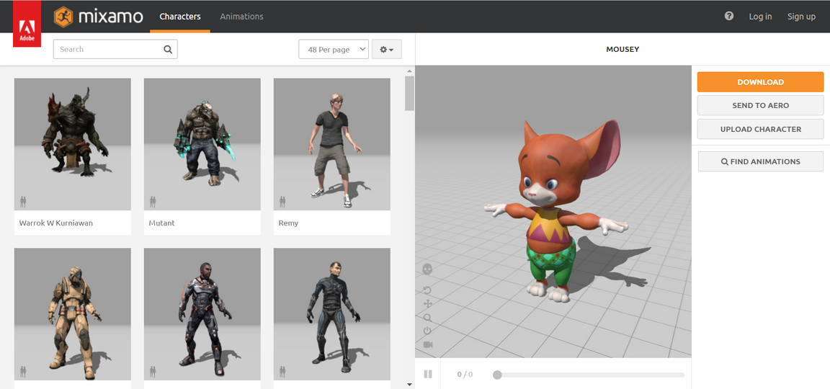
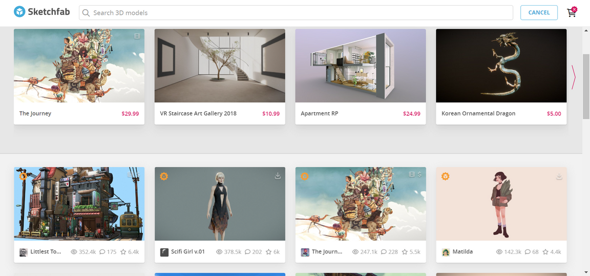
Load model từ tập tin
Gồm các thành phần chính:
- Tải model: Nguồn tham khảo Sketchfab
- Tải animation cho model: Nguổn tham khảo Mixamo
11

Slide 14
Load model từ tập tin
Sử dụng FBXLoader() và GLFLoader() để load model.
Sử dụng AudioLoader() để load sound.
Sử dụng THREE.DirectionalLight để tạo nguồn sáng
Tạo hiệu ứng bóng đổ cho các model.
12

Slide 15
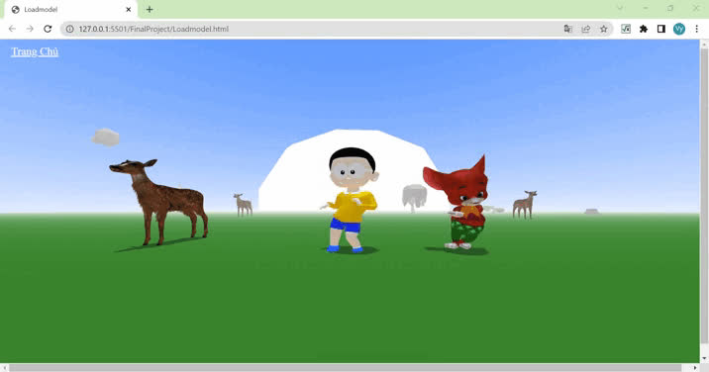
Load model từ tập tin
13

Slide 16
3. DEMO
14

Slide 17
4. KẾT LUẬN
15

Slide 18
Những vấn đề đã thực hiện
Chiếu phối cảnh
Chiếu sáng đối tượng
Texture mapping
Animation
Biến đổi affine
16

Slide 19
Ưu điểm
Nhược điểm
Tạo ra hiệu ứng ánh sáng tự nhiên trên bề mặt của vật thể 3D, giúp tăng tính chân thực và thực tế cho hình ảnh.
Cho phép điều chỉnh các thông số ánh sáng như độ sáng, màu sắc, phản xạ, độ trong suốt
Tạo ra sự đa dạng trong phong cách thiết kế đồ họa, giúp tạo ra các hiệu ứng độc đáo và đẹp mắt.
Cần tốn nhiều thời gian và tài nguyên tính toán để tạo ra hiệu ứng ánh sáng chân thực
Khó khăn trong việc điều chỉnh các thông số ánh sáng để tạo ra hiệu ứng mong muốn, đòi hỏi người thiết kế có kiến thức chuyên sâu về đồ họa 3D.
Hiệu ứng ánh sáng texture có thể làm tăng kích thước của tệp đồ họa, làm chậm quá trình tải và hiển thị.
17

Slide 20
Hướng phát triển
Chiếu sáng thông minh
Công nghệ LED
Tích hợp các công nghệ thông minh như IoT
Phát triển các ứng dụng mới như các sản phẩm nội thất, các sản phẩm công nghệ
18

Slide 21
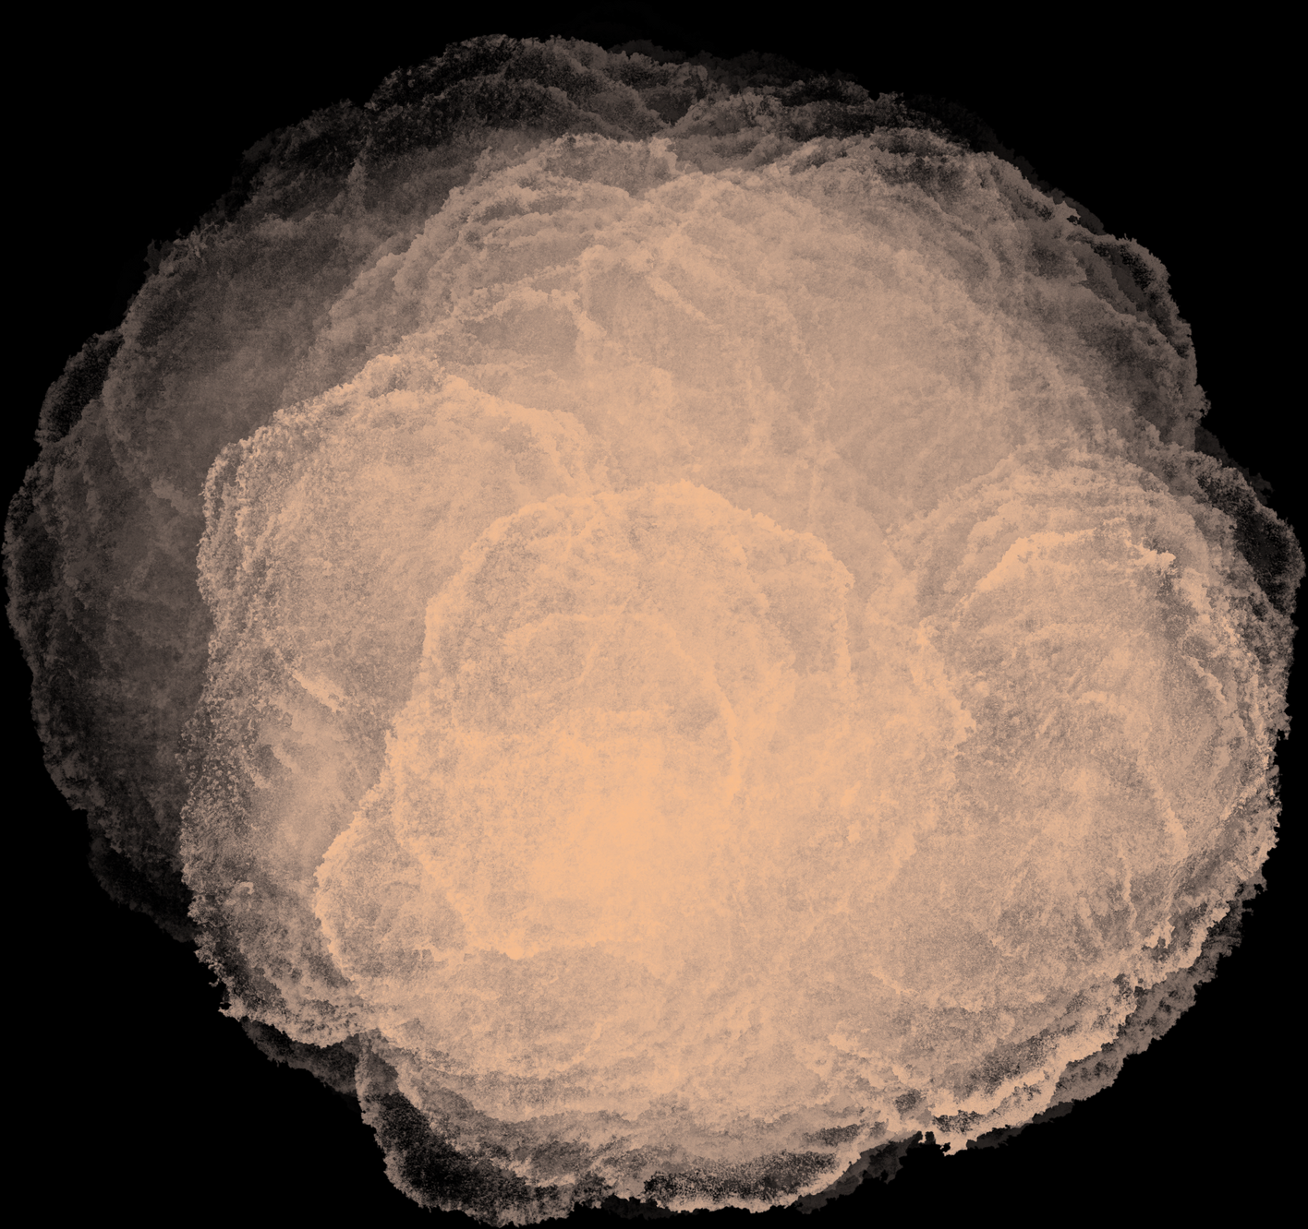
CẢM ƠN THẦY VÀ CÁC BẠN ĐÃ LẮNG NGHE!

